Slide 1
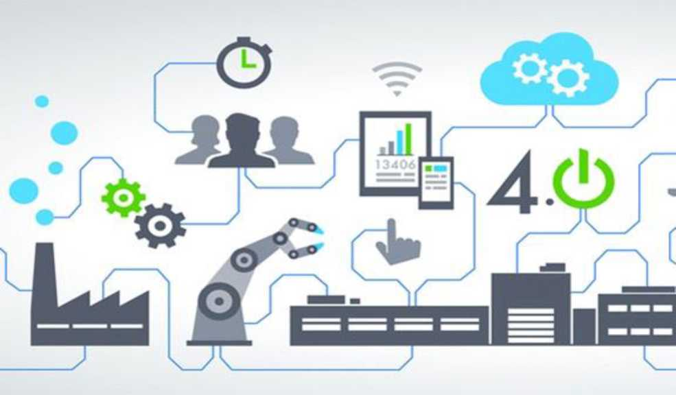
TRƯỜNG ĐẠI HỌC KHOA HỌC Tự NHIÊN
KHOA CAO ĐẲNG CÔNG NGHỆ THÔNG TIN
BAI BAO CAO
CÔNG NGHỆP 4.0
TRẦN SƠN DUY PHƯƠNG - 18600374
LỚP: CD2018/2 NĂM HỌC: 2018 - 2019

Slide 2
I. CÁCH MẠNG CÔNG NGHIỆP 4.0 LÀ GÌ... ???
Khái Niệm:
Thuật ngữ "Cách mạng công nghiệp lần thứ tư" đã được áp dụng cho sự phát triển công nghệ quan trọng một vài lần trong 75 năm qua, và là để thảo luận về học thuật. Khái niệm Công nghiệp 4.0 hay nhà máy thông minh lần đầu tiên được đưa ra tại Hội chợ công nghiệp Hannover tại Cộng hòa Liên bang Đức vào năm 2011. Công nghiệp 4.0 nhằm thông minh hóa quá trình sản xuất và quản lý trong ngành công nghiệp chế tạo. Sự ra đời của Công nghiệp 4.0 tại Đức đã thúc đẩy các nước tiên tiến khác như Mỹ, Nhật, Trung Quốc, Ân Độ thúc đẩy phát triển các chương trình tương tự nhằm duy trì lợi thế cạnh tranh của mình.
Năm 2013, một từ khóa mới là "Công nghiệp 4.0" (Industrie 4.0) bắt đầu nổi lên xuất phát từ một báo cáo của chính phủ Đức đề cập đến cụm từ này nhằm nói tới chiến lược công nghệ cao, điện toán hóa ngành sản xuất mà không cần sự tham gia của con người.
Tại Diễn đàn Kinh tế Thế giới (WEF) lần thứ 46 đã chính thức khai mạc tại thành phố Davos-Klosters của Thụy Sĩ, với chủ đề “Cuộc CMCN lần thứ 4", Chủ tịch Diễn đàn Kinh tế Thế giới đã đưa ra một định nghĩa mới, mở rộng hơn khái niệm Công nghiệp 4.0 của Đức. Nhân loại đang đứng trước một cuộc cách mạng công nghiệp mới, có thể thay đổi hoàn toàn cách chúng ta sống, làm việc và quan hệ với nhau. Quy mô, phạm vi và sự phức tạp của lần chuyển đổi này không giống như bất kỳ điều gì mà loài người đã từng trải qua.
Cụ thể, đây là “một cụm thuật ngữ cho các công nghệ và khái niệm của tổ chức trong chuỗi giá trĩ" đi cùng với các hệ thống vật lý trong không gian ảo, Internet kết nối vạn vật (IoT) và Internet của các dịch vụ (IoS).
Hiện nay, Công nghiệp 4.0 đã vượt ra khỏi khuôn khổ dự án của Đức với sự tham gia của nhiều nước và trở thành một phần quan trọng của cuộc cách mạng công nghiệp lần thứ tư.
Bản chất của CMCN lần thứ 4 là dựa trên nền tảng công nghệ số và tích hợp tất cả các công nghệ thông minh để tối ưu hóa quy trình, phương thức sản xuất; nhấn mạnh những công nghệ đang và sẽ có tác động lớn nhất là công nghệ in 3D, công nghệ sinh học, công nghệ vật liệu mới, công nghệ tự động hóa, người máy,...
Cuộc CMCN thứ 4 hay Công nghiệp 4.0, là xu hướng hiện tại của tự động hóa và trao đổi dữ liệu trong công nghệ sản xuất. Nó bao gồm các hệ thống mạng vật lý, mạng Internet kết nối vạn vật và điện toán đám mây.
Cuộc CMCN lần thứ 4 không chỉ là về các máy móc, hệ thống thông minh và được kết nối, mà còn có phạm vi rộng lớn hơn nhiều. Đồng thời là các làn sóng của những đột phá xa hơn trong các lĩnh vực khác nhau từ mã hóa chuỗi gen cho tới công nghệ nano, từ các năng lượng tái tạo tới tính toán lượng tử.

Slide 3
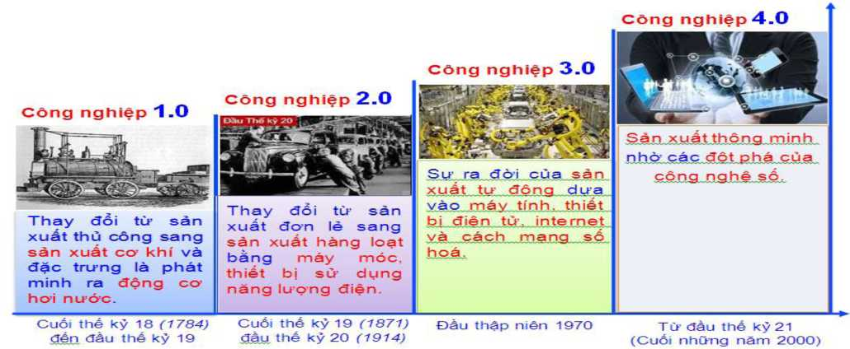
Công nghiệp 4.0 tạo điều kiện thuận lợi cho việc tạo ra các "nhà máy thông minh" hay “nhà máy số". Trong các nhà máy thông minh này, các hệ thống vật lý không gian ảo sẽ giám sát các quá trình vật lý, tạo ra một bản sao ảo của thế giới vật lý. Với IoT, các hệ thống vật lý không gian ảo này tương tác với nhau và với con người theo thời gian thực, và thông qua IoS thì người dùng sẽ được tham gia vào chuỗi giá trị thông qua việc sử dụng các dịch vụ này.
II. Điểm lại một chút về các cuộc cách mạng công nghiệp 0.0 đến 4.0 trước đã:
Đàu thập niên 1970
(Ảnh Sưu Tầm)
Các cuộc cách mạng công nghiệp đã trải qua:
• Cách mạng công nghiệp 0.0:
Vượn => Người (nhờ phát minh ra Lửa)
• Cách mạng công nghiệp 1.0 (1787):
Người => Phát minh ra động cơ hơi nước, động cơ đốt trong (tăng năng suất lao động cho tất cả các lĩnh vực) => Xã hội phồn thịnh hơn....

Slide 4
Cuộc cách mạng công nghiệp đầu tiên trên thế giới được bắt đầu ở nước Anh vào cuối thế kỷ 18 đầu thế kỷ 19, mở đầu với sự cơ giới hóa ngành dệt may. Lúc bấy giờ, các nhà máy dệt đều phải đặt gần sông để lợi dụng sức nước chảy, điều đó gây bất tiện ở nhiều mặt.
Năm 1784, James Watt phụ tá thí nghiệm của một trường đại học đã phát minh ra máy hơi nước. Nhờ phát minh này, nhà máy dệt có thể đặt bất cứ nơi nào. Phát minh này được coi là mốc mở đầu quá trình cơ giới hoá. Năm 1785, linh mục Edmund Cartwright cho ra đời một phát minh quan trọng trong ngành dệt là máy dệt vải. Máy này đã tăng năng suất dệt lên tới 40 lần.
Trong thời gian này, ngành luyện kim cũng có những bước tiến lớn. Năm 1784, Henry Cort đã tìm ra cách luyện sắt “puddling”. Mặc dù phương pháp của Henry Cort đã luyện được sắt có chất lượng hơn nhưng vẫn chưa đáp ứng được yêu cầu về độ bền của máy móc. Năm 1885, Henry Bessemer đã phát minh ra lò cao có khả năng luyện gang lỏng thành thép, khắc phục được những nhược điểm của chiếc máy trước đó.
Bước tiến của ngành giao thông vận tải đánh dấu bằng sự ra đời của chiếc đầu máy xe lửa đầu tiên chạy bằng hơi nước vào năm 1804. Đến năm 1829, vận tốc xe lửa đã lên tới 14 dặm/giờ. Thành công này đã làm bùng nổ hệ thống đường sắt ở Châu Âu và Mỹ. Năm 1807, Robert Fulton đã chế ra tàu thủy chạy bằng hơi nước thay thế cho những mái chèo hay những cánh buồm.
• Cách mạng công nghiệp 2.0 (1870) :
Phát minh ra điện, động cơ điện => Dây chuyền sản xuất hàng loạt => Cuộc sống văn minh.
Cuộc cách mạng công nghiệp thứ hai lại được khởi xướng từ cuối thế kỷ 19, kéo dài đến đầu thế kỷ 20. Một trong những đặc điểm đáng lưu ý trong nền đại công nghiệp là dây chuyền sản xuất hàng loạt - áp dụng nguyên lý quản trị của F.W.Taylor (đề xuất năm 1909, ứng dụng vào thực tiễn năm 1913 - hãng Ford đi tiên phong).
Các nhà khoa học đã có những phát minh lớn về những công cụ sản xuất mới: máy tính, máy tự động và hệ thống máy tự động, người máy, hệ điều khiển tự động. Các nhà sáng chế thời kỳ này cũng nghiên cứu, tạo ra những vật liệu mới như chất polymer với độ bền và sức chịu nhiệt cao, được sử dụng rộng rãi trong đời sống, và trong các ngành công nghiệp.
Trong thời gian này, những nguồn năng lượng mới hết sức phong phú và vô tận như năng lượng nguyên tử, năng lượng mặt trời, năng lượng gió, năng lượng thủy triều... cũng được tìm ra để thay thế cho nguồn năng lượng cũ. Những tiến bộ thần kì trong giao thông vận tải và thông tin liên lạc như máy bay siêu âm khổng lồ, tàu hỏa tốc độ cao và những phương tiện thông tin liên lạc, phát sóng vô tuyến qua hệ thống vệ tinh nhân tạo, những thành tựu kỳ diệu trong lĩnh vực chinh phục vũ trụ như phóng thành công vệ tinh nhân tạo đầu tiên của trái đất, bay vào vũ trụ và đặt chân lên mặt trăng là những thành tựu đi vào lịch sử của cuộc cách mạng công nghiệp lần hai này.

Slide 5
Bên cạnh đó, cuộc cách mạng xanh trong nông nghiệp với những tiên bộ nhảy vọt trong cơ khí hóa, thủy lợi hóa, phương pháp lai tạo giống, chống sâu bệnh... giúp nhiều nước có thể khắc phục nạn thiêu lương thực, đói ăn kéo dài.
• Cách mạng công nghiệp 3.0 :
Bán dẫn => Điện tử => internet, máy tính và tự động hóa => Và chúng ta đang sống trong thời đại 3.0.
Mặc dù còn nhiều tranh cãi, những cuộc cách mạng công nghiệp lần thứ 3 được cho là bắt đầu từ khoảng năm 1969 khi nhiều cơ sở hạ tầng điện tử, số hóa và máy tính được phát triển mạnh.
Vào thập niên 1960, chất bán dẫn và các siêu máy tính được xây dựng, đên thập niên 70-80 thì máy tính cá nhân ra đời và Internet bắt đầu được biêt đên nhiều trong thập niên 90.
Cho đên cuối thê kỷ 20, Internet và hàng tỷ thiêt bị công nghệ cao cùng nhiều phát minh mới đã được sử dụng rộng rãi trong xã hội, qua đó hoàn thiện quá trình cách mạng công nghiệp lần thứ 3.
Đên thời điểm thê kỷ 21, một cuộc tranh cãi tiêp tục nổ ra trong quá trình chuyển giao giữa cách mạng lần thứ 3 và thứ 4.
Một số chuyên gia cho rằng cuộc cách mạng công nghiệp lần thứ 3 đã chấm dứt khi cuộc khủng hoảng tài chính Châu Á nổ ra vào năm 1997 và làn sóng thứ 4 đã diễn ra từ đầu thê kỷ 21 với các cuộc cách mạng số, những công nghệ mới như trí tuệ nhân tạo (AI), hệ thống tự động kêt nối cao (Internet of Thing), công nghệ nano, sinh học, vật liệu mới, năng lượng mới...
Tuy nhiên, một số khác lại cho rằng giai đoạn đầu thê kỷ 21 mới thai nghén cuộc cách mạng thứ 4 và cuộc cách mạng thứ 3 vẫn chưa hoàn toàn chấm dứt. Làn sóng thứ 4 chỉ thực sự bắt đầu từ khoảng năm 2010 khi những tiên bộ khoa học vượt bậc cho phép con người vươn ra ngoài không gian. Nhiều chuyên gia thậm chí coi cuộc cách mạng công nghiệp lần thứ 4 là cuộc cách mạng khoa học công nghiệp vũ trụ khi con người có thể khám phá, khai thác và sinh sống ngoài trái đất.
Mặc dù chưa rõ quan điểm của chuyên gia nào là chính xác, nhưng rõ ràng nền công nghiệp thê giới hiện nay đang có những chuyển biên vượt bậc so với thời kỳ thập niên 1960. Quá trình tự động hóa, sử dụng robot hay những nhà máy thông minh đang ngày càng được nhiều công ty lựa chọn nhằm tiêt kiệm chi phí cũng như nâng cao năng suất.
Theo ước tính của McKinsey, những nhà máy thông minh có thể đóng góp khoảng 2,3 nghìn tỷ USD cho nền kinh tê toàn cầu vào năm 2025. Trong khi đó, nghiên cứu của MarketsandMarkets cho thấy tổng giá trị thị trường của ngành công nghiệp Internet of things đã đạt 94 tỷ USD vào năm 2014 và sẽ tăng lên 151 tỷ USD vào năm 2020.

Slide 6
Bên cạnh đó, các hệ thống trí thông minh nhân tạo dần thay thế con người trong nhiều hoạt động sản xuất, những vật liệu mới được phát minh đã cải tiến được các sản phẩm và nâng cao mức sống. Các phát minh mới về năng lượng giúp thúc đẩy hơn nữa quá trình phát triển năng lượng sạch, giảm phụ thuộc vào dầu mỏ cũng như kiểu sản xuất điện năng truyền thống.
Riêng trong mảng nông nghiệp, các quốc gia ngày nay đang khuyến khích việc sử dụng công nghệ cao với những kỹ thuật biến đổi gen, phân phối nước, điều tiết dinh dưỡng đất trồng... nhằm nâng cao năng suất.
Ngay cả mảng giao thông như sản xuất ô tô ngày nay cũng đang có sự thay đổi chóng mắt về công nghệ. Ngoài những ứng dụng như Uber khiến ngành taxi truyền thống chao đảo, hệ thống lái xe tự động và trí thông minh nhân tạo cùng xe điện của hãng Tesla đang làm toàn ngành xe hơi phải nhìn nhận lại chiến lược phát triển trong tương lai.
Có thể nói, dù thế giới đang trải qua cuộc cách mạng công nghiệp lần thứ 4 hay mới chỉ thai nghén nó thì ngành công nghiệp toàn cầu cũng đã có những bước phát triển vượt bậc với sự thay đổi rõ rệt về điều kiện sản xuất so với hồi thập niên 1960, khi cuộc cách mạng lần 3 bắt đầu.
• Cách mạng công nghiệp 4.0 :
Phát triển trên 3 trụ cột chính đó là Kỹ thuật số, Công nghệ sinh học và Vật Lý => Xóa nhòa các danh giới => Kết nối vạn vật lại với nhau.
Năm 2013, một từ khóa mới là “Công nghiệp 4.0” bắt đầu nổi lên xuất phát từ một báo cáo của chính phủ Đức đề cập đến cụm từ này nhằm nói tới chiến lược công nghệ cao, điện toán hóa ngành sản xuất mà không cần sự tham gia của con người. Đây được gọi là cuộc cách mạng số, thông qua các công nghệ như Internet vạn vật (IoT), trí tuệ nhân tạo (AI), thực tế ảo (VR), tương tác thực tại ảo (AR), mạng xã hội, điện toán đám mây, di động, phân tích dữ liệu lớn (SMAC)... để chuyển hóa toàn bộ thế giới thực thành thế giới số.
Cuộc cách mạng công nghiệp lần thứ tư tác động mạnh mẽ trên nhiều lĩnh vực, với sự xuất hiện của robot có trí tuệ nhân tạo mang lại nhiều ứng dụng trong xã hội. Nhờ công nghệ AI, người máy làm việc càng thông minh, có khả năng ghi nhớ, học hỏi vô biên, trong khi khả năng đó ở con người càng già càng yếu đi.
Trong lĩnh vực Giao thông, thế hệ xe không người lái sẽ phát triển nhờ đảm bảo an toàn cao gấp nhiều lần vì không có tình trạng say rượu bia, vượt đèn đỏ, phóng nhanh vượt ẩu.
Hồi tháng 8/2016, người đàn ông Mỹ đang sử dụng xe tự lái của Tesla thì có triệu chứng đau tức ngực. Ông đã kịp thời liên hệ với vợ để gọi tới bệnh viện báo cho bác sĩ chờ đón sẵn rồi ra lệnh cho xe di chuyển tới bệnh viện. Các bác sĩ đã cấp cứu kịp thời, cứu sống người đàn ông này.
Trong lĩnh vực Y tế, cỗ máy IBM Watson có biệt danh “Bác sĩ biết tuốt” có thể lướt duyệt cùng lúc hàng triệu hồ sơ bệnh án để cung cấp cho các bác sĩ những lựa chọn điều trị dựa trên bằng

Slide 7
chứng chỉ trong vòng vài giây nhờ khả năng tổng hợp dữ liệu khổng lồ và tốc độ xử lý mạnh mẽ. “Bác sĩ biết tuốt” này còn cho phép con người tra thông tin về tình hình sức khỏe của mình. Các bác sĩ chỉ cần nhập dữ liệu người bệnh để được phân tích, so sánh với kho dữ liệu khổng lồ có sẵn và đưa ra gợi ý hướng điều trị chính xác.
Trong lĩnh vực Giáo dục, công nghệ thực tế ảo sẽ thay đổi cách dạy và học. Sinh viên có thể đeo kính VR và có cảm giác như đang ngồi trong lớp nghe bài giảng, hay nhập vai để chứng kiến những trận đánh giả lập, ngắm nhìn di tích, mang lại cảm xúc và sự ghi nhớ sâu sắc, giúp bài học thấm thía hơn. Hoặc khi đào tạo nghề phi công, học viên đeo kính và thấy phía trước là cabin và học lái máy bay như thật để thực hành giúp giảm thiểu rủi ro trong quá trình bay thật. Trong tương lai, số lượng giáo viên ảo có thể nhiều hơn giáo viên thực rất nhiều.
Cuộc cách mạng 4.0 được mô tả là khoảng thời gian đánh dấu sự ra đời của một loạt các công nghệ mới, kết hợp tất cả các kiến thức trên các lĩnh vực vật, kỹ thuật số, sinh học.. và ảnh hưởng đến tất cả các lĩnh vực, nền kinh tế, các ngành kinh tế và ngành công nghiệp.
Trọng tâm của các ngành công nghiệp này bao gồm sự đột phá công nghệ trong lĩnh vực trí tuệ nhân tạo AI, Robots, Internet vạn vật, xe tự lái, công nghệ in 3D, công nghệ Nano..
Thời gian gần đây, Thuật ngữ “Cách mạng công nghiệp 4.0” càng ngày càng phổ biến trên các diễn đàn báo chí. Vậy “Cách mạng công nghiệp 4.0” là gì..?? Nó đến từ đâu..??
+ Thuật ngữ "Cách mạng công nghiệp 4.0" đã được nhắc lại vào năm 2011 tại Hội Chợ Hannover. Nhưng đến Tháng 10 năm 2012, Nhóm Công tác về Công nghiệp 4.0 mới trình bày một loạt các khuyến nghị về thực hiện Công nghiệp 4.0 cho chính phủ liên bang Đức. Các thành viên của Nhóm Công nghiệp 4.0 được công nhận là những người cha sáng lập và là động lực đằng sau Industry 4.0.
+ Cách mạng công nghiệp lần thứ tư được xây dựng dựa trên những Kỹ thuật số, cuộc cách Mạng, đại diện cho những cách mới công nghệ trở nên nhúng trong xã hội và ngay cả cơ thể con người. Cách Mạng Công nghiệp 4.0 được đánh dấu bởi công nghệ mới đột phá trong một số trường, bao gồm cả robotics, trí thông minh nhân tạo, công nghệ nano, công nghệ sinh học, internet vạn vật, in 3D và xe tự lái.

Slide 8
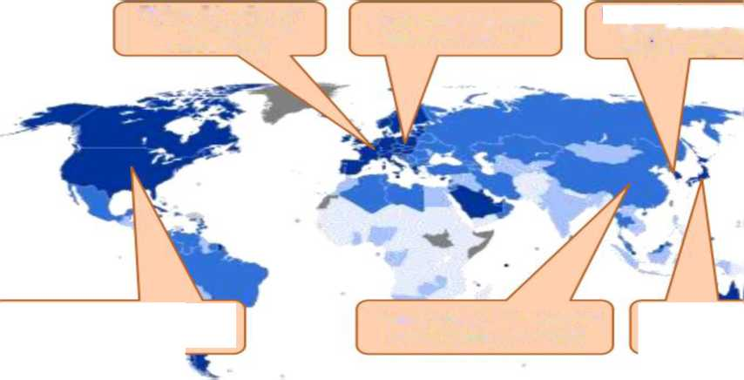
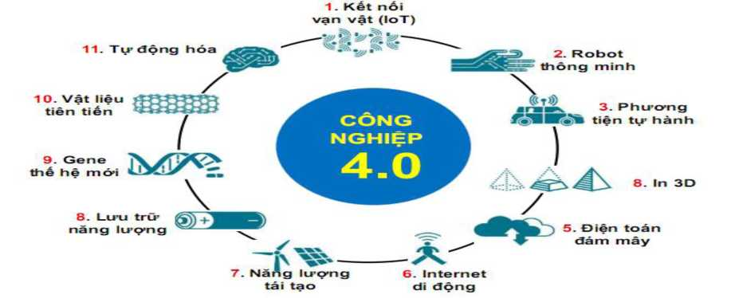
Công nghiệp 4.0 tại một số quốc gia:
Pháp: Bộ mặt mới
Đức: Chương trình công nghiệp 4.0
Hàn Quốc Chương trình
của công nghiệp
tãng trường cùa Hàn
nước Pháp
Quôc trong tương la
Mỹ:
Chiến lược quốc gia
Trung Quốc: Sản xuất tại Trung Quốc năm 2025
Nhật bán: Xã hội
vê sàn xuât tiên tiên"
thông minh 5.0
(Ảnh Sưu Tầm)
Các nên tảng của Cách mạng công nghiệp 4.0:
(Ảnh Sưu Tầm)

Slide 9
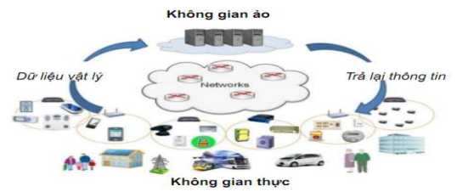

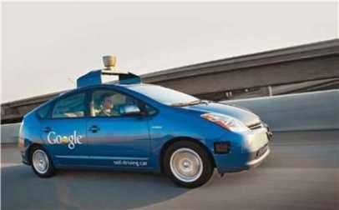
- Kết nối vạn vật (IoT - Internet of Things): Các thiết bị có khả năng kết nối với nhau thông qua với Internet để điều khiển và phối hợp với nhau trong trong sản xuất. (Hình ảnh: Mô phỏng hệ kết nối hệ thống thực - ảo)
- Robot thông minh: Robot sử dụng trí tuệ nhân tạo (AI) thay thế các hoạt động của con người trong sản xuất. Trí tuệ nhân tạo là nhằm làm cho máy tính có khả năng của trí thông minh con người : có khả năng lập luận, hiểu ngôn ngữ và biết cách học tập. (Hình ảnh: Robot thông minh)
Phương tiện tự hành: Ô tô tự lái: nhờ hệ thống GPS xác định hành trình, các cảm biến để phát hiện những tình huống bất ngờ xảy ra trên đường và một hệ thống kết hợp GPS với cảm biến thành hành động thực tế như lái xe, tăng tốc, đạp phanh... (Hình ảnh: Xe tự lái của Google)

Slide 10
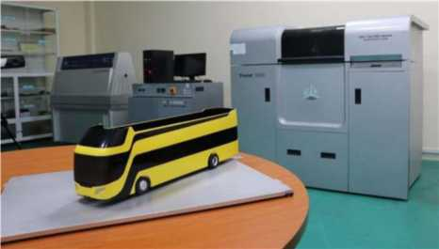
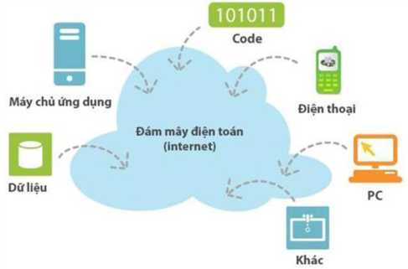


- Công nghệ in 3D: In 3D là một quá trình sản xuất trong đó các chất liệu (nhựa, kim loại hay bất kỳ loại chất liệu nào) được xếp từng lớp từng lớp để tạo thành một vật thể 3 chiều. (Hình ảnh: Xe ngắm cảnh 2 tầng được in bằng máy in 3D của NM Thaco bus)
Điện toán đám mây (Cloud computing): Các nguồn dữ liệu được lưu trữ trên máy chủ internet (đám mây) thay vì lưu trên thiết bị để chia sẻ tài nguyên cho nhiều đối tượng sử dụng. VD: Dropbox, OneDrive, BoxDrive,...
Internet di động: Hệ thống mạng internet tốc độ cao kết nối liên tục đến mọi người trên toàn thế giới, nó là nền tảng của IoT.
Năng lượng đại dương
Năng lượng tái tạo: Là năng lượng từ những nguồn liên tục mà theo chuẩn mực của con người là vô hạn như năng lượng mặt trời, gió, mưa, thủy triều, sóng và địa nhiệt.
Năng lượng địa nhiệt
- Năng lượng lưu trữ: Công nghệ lưu trữ năng lượng ngày phát triển giúp pin tốt hơn, sử dụng lâu hơn, bền hơn thúc đẩy ứng dụng trong các thiết bị di động. (Hình ảnh: Cấu trúc pin lithium - ion).

Slide 11

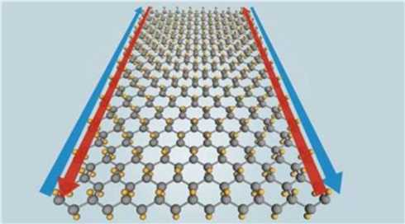
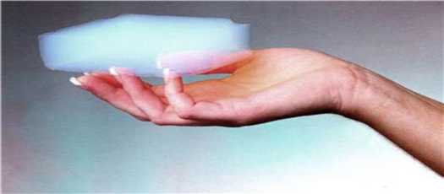
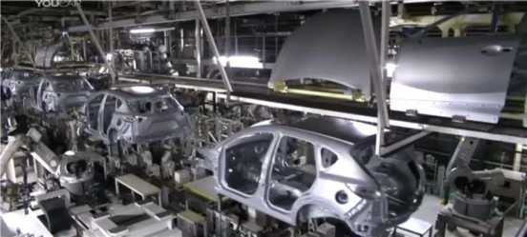
Gene thế hệ mới: Với hệ thống tự giải trình gene thế hệ mới giúp chữa bệnh chính xác và hiệu quả hơn. (Hình ảnh: Gene thế hệ mới)
Vật liệu mới: Vật liệu tận dụng từ nhiệt thải hay vật liệu tự phục hồi có thể được ứng dụng trong lĩnh
vực nghiên cứu tàu vũ trụ, cung cấp năng lượng trong tương lai. (Hình ảnh: Cấu trúc phân tử của stanene vật liệu có tính dẫn điện(bên trái). Mô phỏng vật liệu aerogel vật liệu cứng nhưng siêu nhẹ(bên phải).
Tự động hóa: Dây chuyền hàn ô tô tự động.

Slide 12
Các đặc trưng của “Cách mạng công nghiệp 4.0”
- Kết hợp mạnh mẽ giữa hệ thống thực và hệ thống ảo.
- Qui mô và tốc độ phát triển.
- Tác động mạnh mẽ và toàn diện đến thế giới.
- Sự phát triển của nền công nghiệp 4.0
Nói đơn giản nhất đó là việc đặt vé máy bay, gọi xe taxi, đặt phòng khác sạn hay là thanh toán trực tuyến... bây giờ đã trở nên quá đơn giản và dễ dàng. Những tiện ích internet của hiện nay sau 10 năm tới có thể sẽ trở thành lạc hậu. Các bạn có thể thấy được rõ ràng Uber hay Grap là nhưng công ty Taxi lớn nhất thế giới mặc dù không có một chiếc xe nào, hay Airbnb là một công ty khách sạn lớn nhất thế giới cho dù họ không có nổi 1 phòng khách sạn nào cả.. Đây chỉ là những thứ cơ bản nhất và là những biểu hiện đầu tiên của cuộc cách mạng công nghiệp 4.0 mà thôi.
Thật khó có thể tưởng tượng là trong 10 năm tới nền công nghiệp sẽ diễn ra như thế nào ? có thể lúc đó chúng ta sẽ mặc quần áo có kết nối internet, mắt kính thì cũng online và điện thoại Smartphone sẽ trở thành vật bất ly thân. và tất cả những dịch vụ không kết nối được với điện thoại, internet thì sẽ sớm bị loại bỏ.
III. Bây giờ chúng ta phân tích sâu hơn về 3 trụ cột chính của nền công nghiệp 4.0 đó là Kỹ thuật số, Công nghệ sinh học và Vật Lý:
Các yếu tố cốt lõi của Kỹ thuật số trong CMCN 4.0 sẽ là:
Trí tuệ nhân tạo (AI), Vạn vật kết nối - Internet of Things (IoT) và Dữ liệu lớn (Big Data).
Trí tuệ nhân tạo (tên đầy đủ là Artificial Intelligence ): Được hiểu như một ngành của khoa học máy tính liên quan đến việc tự động hóa các hành vi thông minh. AI là trí tuệ do con người lập trình tạo nên với mục tiêu giúp máy tính có thể tự động hóa các hành vi thông minh như con người. Trí tuệ nhân tạo khác với việc lập trình logic trong các ngôn ngữ lập trình là ở việc ứng dụng các hệ thống học máy (tiếng Anh: machine learning) để mô phỏng trí tuệ của con người trong các xử lý mà con người làm tốt hơn máy tính. Cụ thể, trí tuệ nhân tạo giúp máy tính có được những trí tuệ của con người như: biết suy nghĩ và lập luận để giải quyết vấn đề, biết giao tiếp do hiểu ngôn ngữ, tiếng nói, biết học và tự thích nghi. v.v....
Internet Of Things: Theo định nghĩa của Wikipedia mạng lưới vạn vật kết nối Internet hoặc là Mạng lưới thiết bị kết nối Internet viết tắt là IoT (tiếng Anh: Internet of Things) là một kịch bản của thế giới, khi mà mỗi đồ vật, con người được cung cấp một định danh của riêng mình, và tất

Slide 13
cả có khả năng truyền tải, trao đổi thông tin, dữ liệu qua một mạng duy nhất mà không cần đến sự tương tác trực tiếp giữa người với người, hay người với máy tính.
IoT đã phát triển từ sự hội tụ của công nghệ không dây, công nghệ vi cơ điện tử và Internet. Nói đơn giản là một tập hợp các thiết bị có khả năng kết nối với nhau, với Internet và với thế giới bên ngoài để thực hiện một công việc nào đó.
Big Data: Theo định nghĩa của Gartner: “Big Data là tài sản thông tin, mà những thông tin này có khối lượng dữ liệu lớn, tốc độ cao và dữ liệu đa dạng, đòi hỏi phải có công nghệ mới để xử lý hiệu quả nhằm đưa ra được các quyết định hiệu quả, khám phá được các yếu tố ẩn sâu trong dữ liệu và tối ưu hóa được quá trình xử lý dữ liệu”
Lĩnh vực công nghệ sinh học:
Tập trung vào nghiên cứu để tạo ra những bước nhảy vọt trong Nông nghiệp, Thủy sản, Y dược, chế biến thực phẩm, bảo vệ môi trường, năng lượng tái tạo, hóa học và vật liệu.
Vật lý:
Chế tạo robot thế hệ mới, máy in 3D, xe tự lái, các vật liệu mới (graphene, skyrmions...) và công nghệ nano....
=> Các công ty, doanh nghiệp không theo kịp thời đại, không đổi mới tư duy sẽ sớm bị đào thải.
r
IV. Khi nào một hệ thống được coi là công nghiệp 4.0. ???
Theo tờ Forbes thì một doanh nghiệp, một hệ thống được coi là công nghiệp 4.0 khi có đủ các điều kiện sau đây:
Khả năng giao tiếp/ Vạn vật kết nối: Có nghĩa là mọi thiết bị máy móc, các cảm biến và con người phải được kết nối và liên lạc được với nhau.
Thông tin minh bạch: Hệ thống sẽ tạo ra một bản sao của thế giới thật. Và bản sao này được định hình thông qua các dữ liệu thu thập được từ các hệ thống máy móc và bộ cảm biến..
Kỹ thuật: Hệ thống máy móc có thể tự đưa ra quyết định, giải quyết các vấn đề và giúp con người làm những công việc vất vả, nguy hiểm và độc hại.
Khả năng ra quyết định theo mô hình phân tán: Máy móc sẽ tự ra quyết định và xử lý các vấn đề đơn giản nhanh chóng và hoàn toàn tự động. Có nghĩa là con người không cần phải nhúng tay vào quy trình đó.

Slide 14
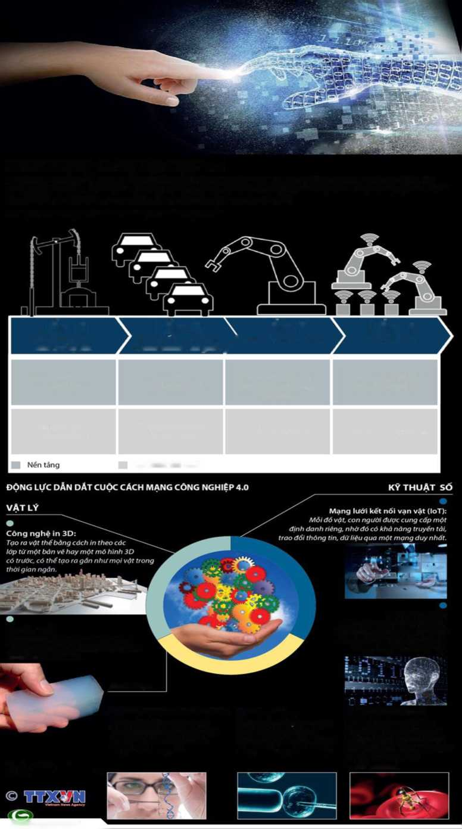
V.
[Infographic] Cách mạng Công nghiệp lần thứ 4
Cách mạng Công nghiệp 4.0
.Ể-ể
Cuộc Cách mạng công nghiệp 4.0 đang xoá nhòa khoảng cách giửa thế giới thực vởỉ thế giới ảo thõng qua các công nghệ tiên tiến, sự đổi mới, sáng tạo không ngừng. Mức độ ảnh hưởng của cuộc cách mạng này dự báo sẽ làm thay đối toàn bộ hệ thống sản xuát, quản lý và quản trị trên toàn thế giới.
4 CUỘC CÁCH MẠNG CÔNG NGHIỆP TRONG LỊCH sử
Lần 1
Cuói thể kỷ XVIII-đáu thê kỳ XIX
Lần 2
- đẻ n /
í giới I /
Lần 3
Từ những nàm 1970
Lần 4
Từ thê kỷ XXI
Cuõi the kỷ XIX - đến Chiến tranh Thế giới
Dựa vào động cơ hơi nước
Dựa vào
năng lượng điện
Dựa vào máy tính, điện tử, cách mạng sổ hóa
Dựa vào các đột phá của còng nghệ số
Sàn xuát cơ khí với máy mốc
Sàn xuát hàng loạt với máy móc
Sản xuất tự động
Sản xuất thòng minh
Đặc điểm sản xuất
 | ■ Ị ** 1 H ' ‘ ^ ■Ĩ.U
Vật liệu mới:
Mang những thuộc tính từng bị coi là viẻn tưởng như nhẹ hơn, bén hơn, có thế tói chế và dẻ thích ứng.
Trí tuệ nhãn tạo: Máy tính không chi biết tính toán mà còn có các khá nàng của trí tuệ con người như khá nàng lập luận, hiếu ngón ngữ và biết học tập.
SINH HỌC
# Công nghệ chỉnh sửa gene:
Giới khoa học có thế chinh sừa, tói câu trúc, thậm chí xóa bỏ AON cùa gán như mọi loài sinh vật, bao góm cá con người.
• Liệu pháp gene
Cho phép diéu tri bệnh bồng cách chèn gene vào trong té bào của bệnh nhàn thay vì dừng thuốc hayphỏu thuật.
# Công nghệ nano
Thiết ké, phán tích, chẽ tạo, úng dụng các cáu trúc, thiết bị, hệ thống bâng việc điéu khiến hình dáng, kích thước các hạt và vật liệu trên quy mô từ 7 - J00 nanômét.
Nguón: TTXVN; weforum.org; Forbes
http://infographics.vn/

Slide 15
VI. Mặt trái của cuộc cách mạng công nghiệp 4.0 ?
Phá vỡ thị trường lao động, khi tự động hóa lên ngôi sẽ thay thế dần cho lao động chân tay. Robots thay thế con người trong nhiều lĩnh vực ví dụ như chăm sóc khách hàng, tư vấn tài chính, luật, xe tự lái phát triển...
Ảnh hưởng của cách mạng công nghiệp lần thứ 4 tại Việt Nam
Tại Việt Nam, một đất nước đang phát triển nên ở thời điểm hiện tại mới chỉ có những tín hiệu bước đầu của ảnh hưởng trong nền công nghiệp 4.0. Mình xin trích lại nội dung và góc nhìn của các chuyên gia và được phát trên truyền hình VTV:
Trước cuộc cách mạng công nghiệp lần thứ 4, ông Lê Thanh Tâm, TGĐ tập đoàn dữ liệu quốc tế IDG Asean cho biết, hiện tại ở Việt Nam có thể thấy sự thay đổi có thể nhìn thấy rõ rệt nhất là sự xuống cấp của báo giấy, truyền hình, 87% sinh viên không có thói quen sử dụng tivi và một số công ty hiện nay không còn lắp đặt các thiết bị như máy điện thoại bàn, máy fax, không có cáp internet, không có tiếp tân,.
“Việt Nam đang đối mặt với rất nhiều thách thức, bởi nền kinh tế Việt Nam cũng giống một số nước đã trải qua nhiều cuộc chiến tranh, nền sản xuất còn cho năng suất thấp, áp dụng khoa học công nghệ rất hạn chế, không có những tập đoàn, công ty thuộc top hàng đầu thế giới,.. Vậy nên Việt Nam không còn cách nào khác là nỗ lực tiếp nhận cuộc cách mạng công nghiệp lần thứ 4 này nhằm thay đổi đất nước”, ông Lê Thanh Tâm chia sẻ.
Công nghệ đang và sẽ tiếp tục làm thay đổi hoàn toàn cách chúng ta sống, làm việc và hưởng thụ. Những gì đúng ngày hôm nay, ngày mai sẽ không còn tồn tại nữa. Cuộc cách mạng này mạnh đến mức, người ta đã tiên đoán, tất cả các mô hình kinh doanh nằm ngoài cuộc cách mạng này sẽ thất bại. Chính vì vậy mà đã đến lúc người dân Việt Nam cần phải có những nhận thức đầy đủ hơn, sâu sắc hơn để tiếp đón cuộc cách mạng công nghiệp lần thứ 4.
Theo TS. Lê Đăng Doanh: Cách mạng công nghiệp 4.0 không còn là cái gì xa xôi đối với các doanh nghiệp Việt Nam nữa, rất nhiều doanh nghiệp đã sử dụng người máy vào dây chuyền sản xuất của mình. Trước kia thì chỉ có doanh nghiệp đầu tư nước ngoài (FDI) như Hàn Quốc, Malaysia, Nhật Bản đầu tư robot vào chuỗi sản xuất trong ngành công nghiệp nhựa, công nghiệp lắp ráp ô tô,.. .nhưng đến bây giờ, rất nhiều doanh nghiệp Việt Nam cũng thấy lợi và đầu tư vào.
“Nhiều doanh nghiệp lắp dây chuyền tự động, robot hiện đại là lập tức “thải” ngay vài trăm công nhân. Tôi cho rằng, đây là một thách thức rất lớn đối với Việt Nam. Về lâu về dài đã có dự báo là đến 86% lao động của ngành may mặc và da giày của Việt Nam sẽ mất việc trong vòng 15 năm tới”, ông Doanh chia sẻ.

Slide 16

=> Như vậy là chúng ta có thể kết luận ngay được những công việc sẽ bị Robots thay thế con người, và nếu như bạn không thay đổi thì sớm muộn bạn sẽ bị thất nghiệp trong vài năm nữa. Những công việc đó là:
• Những công việc lặp đi lặp lại.
• Những công việc ít sáng tạo: Ví dụ như bảo vệ, trông giữ xe....
• Những công việc bẩn, mất vệ sinh và gây nguy hiểm đến sức khỏe của con người.
Chính vì thế bạn hãy ý thức được những công việc mà bạn đang làm và hãy sáng tạo để không bị lỗi thời nhé !
VII. Cơ hội và thách thức của “Cách mạng công nghiệp 4.0”:
Mặt trái của Cách mạng Công nghiệp 4.0 là nó có thể gây ra sự bất bình đẳng. Đặc biệt là có thể phá vỡ thị trường lao động. Khi tự động hóa thay thế lao động chân tay trong nền kinh tế, khi robot thay thế con người trong nhiều lĩnh vực, hàng triệu lao động trên thế giới có thể rơi vào cảnh thất nghiệp, nhất là những người làm trong lĩnh vực bảo hiểm, môi giới bất động sản, tư vấn tài chính, vận tải.
Sau đó, những bất ổn về kinh tế nảy sinh từ Cách mạng Công nghiệp 4.0 sẽ dẫn đến những bất ổn về đời sống. Hệ lụy của nó sẽ là những bất ổn về chính trị. Nếu chính phủ các nước không hiểu rõ và chuẩn bị đầy đủ cho làn sóng công nghiệp 4.0, nguy cơ xảy ra bất ổn trên toàn cầu là hoàn toàn có thể.
Bên cạnh đó, những thay đổi về cách thức giao tiếp trên Internet cũng đặt con người vào nhiều nguy hiểm về tài chính, sức khoẻ. Thông tin cá nhân nếu không được bảo vệ một cách an toàn sẽ dẫn đến những hệ lụy khôn lường.

Slide 17
VIII. VẬY NGÀNH LẬP TRÌNH LÀ GÌ?
Tổng quan nghề Lập trình:
Công việc của người lập trình được gọi là software engineering. Để làm ra một phần mềm, trước hết người ta phải tạo ra một “bản thiết kế” (framework), mỗi lập trình viên đảm nhiệm một phần việc, sau đó các phần được kết nối lại tạo thành một sản phẩm hoàn chỉnh. Lập trình viên được ví là những thợ “coding” (người ngồi gõ những dòng lệnh (code) trên máy tính), làm ra các phần mềm hoặc chỉnh sửa, phát triển nó dựa trên các công cụ lập trình.
Hiện nay, nghề Lập trình được phân thành nhiều mảng chuyên sâu như: Lập trình Web, Lập trình Hệ Thống, Lập trình Database, Lập trình Game, Lập trình Mobile
Nhiệm vụ chính của người lập trình là:
• Xây dựng mới một ứng dụng
• Nâng cấp và sửa chữa các ứng dụng có sẵn
• Xây dựng các chức năng xử lý
• Nghiên cứu và phát triển công nghệ mới
Những tố chất cần thiết để trở thành một lập trình viên:
Nghề lập trình đòi hỏi sự sáng tạo cũng như các kỹ năng đánh giá, phân tích yêu cầu của dự án, đưa ra các giải pháp thiết kế hoặc cách tiếp cận công nghệ mới khi gặp những framework thiết kế chưa kỹ hoặc công nghệ thay đổi.
Suy nghĩ một cách logic:
Logic là điều quan trọng nhất trong lập trình. Bạn phải có đủ nhạy bén, linh hoạt và khả năng phán xét cao để giải quyết một vấn đề triệt để bằng phương pháp logic. Vì thế, nếu không có khả năng suy luận logic thì chắc chắn một điều nghề lập trình không thích hợp với bạn. Bạn sẽ cảm thấy nhàm chán và nhức đầu khi theo đuổi các đoạn code của chương trình, các vấn đề về debug (gỡ rối), về lỗi, về dấu chấm, dấu phẩy...

Slide 18
Tiếp cận vấn đề có thứ tự và luôn chú ý tới chi tiết:
Các lập trình viên nên tập cho mình thói quen cẩn thận và luôn chú ý đến từng chi tiết. Đôi khi những chi tiết rất nhỏ, bạn vô tình bỏ qua, thì bạn phải ân hận khi mất hàng ngàn giờ chỉ để tìm những lỗi nhỏ đó. Bạn cần có kỹ năng truyền đạt thông tin tốt cũng như viết chương trình của mình một cách mạch lạc, có cấu trúc để đồng nghiệp của bạn có thể biết được tại sao bạn lại viết đoạn mã như vậy và cái gì tiếp theo sẽ xảy ra trong chương trình của bạn.
Làm việc nhóm:
Đa số, công việc lập trình đều làm việc theo nhóm. Khả năng để bạn thích ứng, và chia sẻ những ý kiến của bạn tại công ty chiếm vị trí rất quan trọng. Bạn phải biết cách phối hợp công việc với cộng sự, khả năng thuyết trình, giao tiếp, ứng xử của bạn sẽ được sử dụng tối đa trong môi trường làm việc này.
Làm việc một mình trong thời gian dài:
Thời hạn của dự án luôn làm bạn đau đầu. Có đôi lúc, bạn phải ngồi làm việc một mình, do đó, bạn cần phải có tính độc lập cao hơn, biết tổ chức và sắp xếp thời gian để hoàn thành dự án đúng lúc. Để được như vậy, bạn cần phải ghi danh sách những việc bạn phải làm và có ý chí quyết tâm cao khi làm việc một mình.
Kỹ năng thiết kế:
Công việc phân tích và thiết kế luôn là công việc rất quan trọng của lập trình. Bạn có thể phải thiết kế toàn bộ một hệ thống cho kinh doanh, bao gồm các bảng lưu trữ thông tin, các giao diện để nhập xuất thông tin hay các tài liệu kỹ thuật liên quan đến chương trình... Bạn phải giỏi trong việc lắng nghe và chuyển đổi các yêu cầu của các khách hàng đơn lẻ, các nhóm khách hàng và thậm chí cả việc kinh doanh thành các ứng dụng. Các chương trình của bạn phải dễ dùng và có hiệu quả cao. Do vậy, bất kỳ kỹ năng thiết kế nào của bạn cũng sẽ rất hữu ích trong lĩnh vực này.
Kiên nhẫn:
Các vấn đề mà các lập trình viên phải giải quyết thường là các vấn đề khó có thể giải quyết ngay lập tức. Nó mất nhiều giờ, nhiều ngày, thậm chí nhiều tháng làm việc một cách cẩn thận để giải quyết, tìm hướng đi. Nhiều khi bạn đi sai hướng lại phải quay lại giải quyết từ phần đã giải quyết đúng và bắt đầu lại.

Slide 19

Tự học:
Không trường lớp nào có thể đào tạo cho bạn tất cả những thứ bạn cần cho công việc lập trình sau này. Chính vì thế, khả năng tự học qua sách vở, tài liệu, internet và qua cả bạn bè nữa là không thể thiếu. Kết hợp với những dự án làm việc trong thực tế, bạn sẽ dần dần thành thạo những gì mình đã tự học được.
Như đã nói ở trên đặc trưng của nền công nghiệp 4.0 là sự phát triển của công nghệ số và các ngành liene quan đến máy tính, vì vậy nó vũng có tắc động to lớn đến ngành lập trình. Vậy lập trình là gì? Lập trình máy tính hay lập chương trình máy tính thường gọi tắt là lập trình-là việc lập ra chương trình làm việc cho máy có bộ xử lý, nói riêng là máy tính, để thực thi nhiệm vụ xử lý thông tin nào đó. Chương trình này gồm dãy các chỉ thị (hay lệnh) hợp lý để máy thực hiện theo trình tự thời gian.
Lập trình phải thực hiện cho tất cả các hệ thống xử lý thông tin, từ các dàn máy điện toán lớn, máy tính cá nhân (PC), đến các chip điều khiển lập trình được trong các khối điều khiển thiết bị các loại như trong máy đo đạc phân tích, vũ khí có điều khiển, máy giặt, lò vi sóng,... và trong các thiết bị ngoại vi của máy tính như chip điều khiển ở card màn hình, cổng giao tiếp,...
Language Pascal
■ OATATWVf
G, AI
JLJI
Cmẵ
M JOSS
ALGOL pq?
codr Lym
*Ai*A ATI
Assembly
_ — ^ — MaA
ELAN
f - •
IMP
ABC
am Delphi DASL, ■ CamlZ s ^{Prok}^
M L 1 XOTd ■ At ảm I
-REẠRL
.ASS
Oxyge
§2?GHPHR2|
Python
Programming
*i ,v.
EXEC
REXX
MOL wp'*
A
sc %

Slide 20
IX. MỐI QUAN HỆ GIỮA LẬP TRÌNH VÀ CÁCH MẠNG CÔNG NGHIỆP 4.0:
Với sự đột phá và tiến bộ của khoa học công nghệ đã thúc đẩy quá trình phát triển cuộc “Cách mạng công nghiệp 4.0”. Việc áp dụng khoa học công nghệ ở mọi nơi làm cho nền “Công nghiệp 4.0” phát triển rộng rãi.
Và nền móng của sự phát là khoa học máy tính và ngành lập trình. Cách mạng công nghiệp 4.0 hội tụ nhiều công nghệ, trong đó cốt lõi là công nghệ thông tin. Công nghệ thông tin xuất hiện trong hầu khắp các lĩnh vực, như: kinh tế chia sẻ 4.0, dịch vụ thông minh, nông nghiệp thông minh 4.0, y tế thông minh 4.0, giáo dục thông minh 4.0, giao thông thông minh 4.0,... Cách mạng công nghiệp 4.0 là thời kỳ thuận lợi để sinh viên học ngành Kỹ thuật Phần mềm, Công nghệ Thông tin thể hiện kiến thức, kỹ năng, bản lĩnh trong mọi lĩnh vực nghề nghiệp và đời sống. Và không thể thiếu đó là những lập trình viên, vậy để trở thành một lập trình viên mỗi người chúng ta cần phải có tri thức và trí sáng tạo. Việc đi tìm tri thức trong ngày nây rất dễ dàng vì hầu như mọi thứ có thể tìm qua internet, hay các khóa học trực tuyến, các video bài dạy... những việc trên đều là ứng dụng của nền công nghệ 4.0 mà do ngành lập trình làm nền móng, qua đó cho thấy tầm quan trọng của lập trình trong vệc phục vụ học tập ngày nay. Ngoài kiến thức một lập trình viên cần phải có khả năng sáng tạo, đây là khả năng riêng của mỗi người nhưng có thể trao dồi qua thực tế, và nó xuất phát từ cuộc sống hàng ngày. Ví dụ như cần tìm các tuyến xe bus phục vụ việc di chuyển và ứng dụng BUS.Map đã ra đời.(đây là một sáng tạo của sinh viên trường ta và được ứng dụng rộng rãi)
Vậy trong sự phát triển không ngừng của nền công nghiệp 4.0 để đất nước có thể phát triển chúng ta cần chú trọng đến ngành lập trình, đào tạo ra các lập trình viên có trình đọ và ký năng cần thiết đủ trình độ để tạo lập ra các sản phẩm có chất lượng. Vì ngành lập trình là động lực, là cót lõi để cho sự phát triển ngày nay. Tất cả cho thấy mối quan hệ cốt lõi của ngành lập trình đối với nền công nghiệp 4.0.
X. Tác động Cách mạng công nghiệp 4.0 đến phát triển nguồn nhân lực của Việt Nam:
1. Thực trạng nguồn nhân lực của Việt Nam:
Việt Nam có quy mô dân sốtrên 96 triệu người, đứng thứ14 thếgiới,thứ3 trong khu vực Đông Nam Á1. Theo Báo cáo Điều tra Lao động việc làm quý 4/2017 của Tổng cục Thống kê, lực lượng lao động từ15 tuổi trởlên của Việt Nam ước tính khoảng 55.1 triệu người, chiếm khoảng 57% tổng dân số. Như vậy,Việt Nam có nguồn nhân lực tương đối dồi dào, vàđang trong thời kỳdân sốvàng. Đây là một trong những điều kiện thuận lợi của Việt Nam trong thời kỳCMCN 4.0. Với sốlượng nhân lực đông, dồi dào thì chất lượng nguồn nhân lực qua đào tạo của Việt Nam cũng có thể được xem là thế mạnh trong quá trình CMCN 4.0. Việt Nam có gần 12 triệu

Slide 21
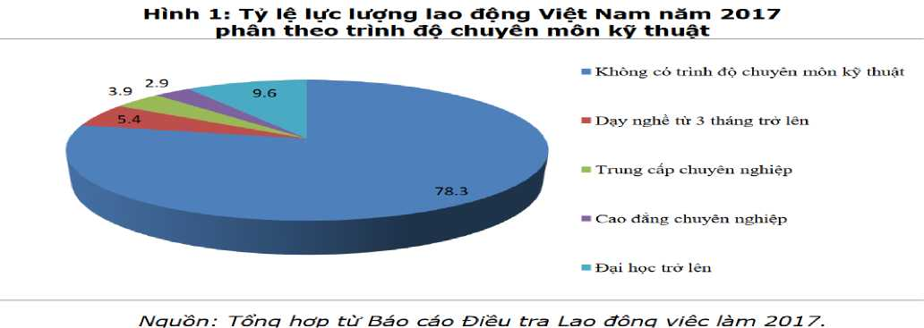
nhân lực đã qua đào tạo,có trình độ từ đào tạo nghề trở lên, trong đó nhân lực có trình độ từ đại học trở lên có khoảng hơn 5 triệu người, chiếm 44% trong tổng sốnhân lực đã qua đào tạo
Bảng 1: Lực lượng lao động Việt Nam năm 2017 phân theo trình độ chuyên môn kỹ thuật
Đơn vị: nghìn người
Trình độ chuyên môn kỹ thuật | 2017 (Ước tính)
Đại học trở lên | 5,264.48
Cao đẳng chuyên nghiệp | 1,567.03
Trung cấp chuyên nghiệp | 2,110.85
Dạy nghề từ 3 tháng trở lên | 2,957.68
Không có trình độ chuyên môn kỹ thuật | 42,867.23
Tông | 54,767.25
Nguôn: Báo cáo Điều tra Lao động việc làm quý 4/2017.
Cổng thông tin kinh tế Việt Nam -VNEP (https://Vnep.org.vn) Chuyên đềSố10/20184Bảng 1: Lực lượnglao động Việt Nam năm 2017 phântheo trình độchuyên môn kỹthuậtĐơn vị: nghìn ngườiTrình độ chuyên môn kỹ thuật2017 (ước tính)Đại học trở lên5,264.48Cao đẳng chuyên nghiệp1,567.03Trung cấp chuyên nghiệp2,110.85Dạy nghề từ 3 tháng trở lên2,957.68Không có trình độ chuyên môn kỹ thuật42,867.23Tổng54,767.25Nguồn: Báo cáo Điều tra Lao động việc làm quý 4/2017.Tuy nhiên, bên cạnh lực lượng lao động đã qua đào tạo, nguồn nhân lực chưa qua đào tạochiếm một tỷlệkhá cao (78.3%) (Xem hình 1).Đây thực sựlàrào cản,hạn chếlớn của nhân lực Việt Nam trong cuộc CMCN 4.0 này. Đồng thời, những hạn chếnày đã đưa đến nhiều hệlụy khác như năng suất lao động thấp,năng lực cạnh tranh cũng nhưgiá trịnguồn nhân lực Việt Nam trên thịtrường lao động không cao

Slide 22
Mặc dù nguồn nhân lực Việt Nam luôn được Nhà nước quan tâm sâu sắc bằng những định hướng phát triển, có thể kể đến như: Chiến lược phát triển nguồn nhân lực Việt nam thời kỳ2011 -2020 (Quyết định số597/QĐ-TTg ngày 19 tháng 4 năm 2011 của Thủtướng Chính phủ); Quy hoạch phát triển nguồn nhân lực Việt nam thời kỳ2011-2020 (Quyết định số1216/QĐ-TTg ngày 22 tháng 7 năm 2011 của Thủtướng Chính phủ),tuy nhiên, tính cụthểvà hiệu quảthực thi những chủtrương, chính sách này vẫn chưa cao. Lực lượng lao động của Việt Nam tuy dồidào nhưng chủ yếu là lao động tay nghề thấp, trong đó,sốlao động làm các nghềgiản đơn chiếm tỷ lệ cao nhất (37-40%) ,tỷ lệ lao động làm công việc chuyên môn kỹthuật bậc cao chỉ dao động trong khoảng 6-7% (Xem bảng 2).CMCN 4.0 với những công nghệ mới được tạo ra, đòi hỏimột nguồn nhân lực chất lượng cao, được trang bịkiến thức, kỹnăng phù hợp đểđáp ứng yêu cầu trong tình hình mới. Điều này là thách thức rất lớn đối với nguồn nhân lực ở mỗi quốc gia đang phát triển, trong đó có Việt Nam.
Bảng 2: Cớ cấu lao động có việc làm theo nhóm nghê nghiệp
Nhóm nghê nghiệp | Năm 2017 (Sơ bộ) | Năm 2016 | Năm 2015 | Năm 2014
1. Nhà lãnh đạo | 1.2% | 1.0% | 1.1% | 1.2%
2. Chuyên môn kỹ thuật bậc cao | 7.2% | 6.9% | 6.5% | 6.1%
3. Chuyên môn kỹ thuật bậc trung | 3.3% | 3.1% | 3.2% | 3.1%
4. Nhân viên | 1.8% | 1.9% | 1.8% | 1.7%
5. Dịch vụ cá nhân, bảo vệ bán hàng | 16.7% | 16.6% | 16.6% | 16.1%
6. Nghề trong nông lâm ngư nghiệp | 9.8% | 10.3% | 10.4% | 12.2%
7. Thợ thủ công và các thợ khác có liên quan | 13.1% | 12.8% | 12.0% | 12.0%
8. Thợ lắp ráp và vận hành máy móc thiết bị | 9.6% | 9.2% | 8.5% | 7.4%
9. Nghề gián đơn | 37.2% | 38.0% | 39.9% | 40.1%
10. Không phân loại | 0.3% | 0.2% |  | 0.0%
Nguồn: Tống hợp từ Báo cáo Điều tra Lao động việc làm 2014,2015,2016,4/2017.
Báo cáo Chỉsốnăng lực cạnh tranh cấp tỉnh (PCI) 2017 do Phòng Thương mại và Công nghiệp Việt Nam (VCCI) công bốcho thấy, 69% sốdoanh nghiệp có vốn đầu tưtrực tiếpnước ngoài (FDI) tại Việt Nam đang vấp phải khó khăn trong việc tuyển dụng được các cán bộkỹthuật có tay nghềđểphục vụhoạtđộng sản xuất, kinh doanh. Báo cáo cũng nêu, chất lượng nguồn nhân lực Việt

Slide 23
Nam chưa có nhiều đột phá. Doanh nghiệp FDI đánh giá chất lượng đào tạo và hiệu quảcủa lao động Việt Nam năm 2017 chỉđạt 3,8 điểm. Do đó, doanh nghiệp phải chi nhiều tiền hơn cho hoạt động đào tạo khi tuyển dụng nhân sựmới và mức độchi tăng qua các năm. Năm 2013, chi phí trung bình cho hoạt động này chiếm 3,6% chi phí kinh doanh, năm 2014 tăng lên 5,9%, năm 2017 là 5,7%2.Trong kỷnguyên sốnhư hiện nay, các công việc mang tính sáng tạo và đặt ra yêu cầu ngày càng cao, các nhà tuyển dụng sẽcần nguồn nhân lực chất lượng cao và có khảnăng thích ứng tốt với các thay đổi vềcách thức sản xuất cũng như công nghệmới. Vì vậy, chính bản thân mỗi người lao động phải không ngừng nâng cao trình độchuyên môn, kỹnăng của mình đểứng phó với nhiều biến động vềthịtrường cũng như yêu cầu việc làm trong tương lai, nếu không chúng ta sẽtrởnên lạc hậu và bịđào thải
2. Việt Nam và sự sẵn sàng tham gia cuộc CMCN 4.0:
Trong những năm qua, chất lượng thểchế, môi trường kinh doanh của Việt Nam đã có nhiều thay đổi tích cực và được các tổchức quốc tếghi nhận. Năng lực cạnh tranh năm 2017 tăng 5 bậc, từvịtrí 60/138 lên vịtrí 55/137 nền kinh tế. Môi trường kinh doanh đạt thứhạng 68/190 (tăng 14 bậc)3, là mức tăng bậc nhiều nhất trong thập niên qua. ChỉsốĐổi mới sáng tạo toàn cầu (GII) năm 2018 xếp thứhạng 45/126 quốc gia, tăng 2 bậc so với năm 2017 và 14 bậc so với năm 2016. Đây làthứhạng cao nhất mà Việt Nam đạt được từtrước đến nay. Trong nhóm 30 quốc gia có thu nhập trung bình thấp, Việt Nam xếp vịtrí thứ2 sau Ukraine.VềChỉsốChính phủđiện tử, theo Báo cáo mới nhất của Liên Hợp quốc, ChỉsốChính phủđiện tử2018 của Việt Nam đã tăng 1 hạng lên vịtrí 88 so với lần xếp hạng năm 20164. Trong nhóm các nước khu vực ASEAN, Việt Nam xếp
thứ6 sau Singapore, Malaysia, Philippines, Thái Lan và Brunei. Mặc dù thứhạng môi trường kinh doanh, năng lực cạnh tranh của Việt Nam đã có những cải thiện tích cựctrong thời gian qua, song vẫn thiếu tính bền vững. Các quy định vềbảo vệ, sởhữu trí tuệvẫn còn nhiều phức tạp, việc thực thi chưa đồng bộ, việc xửlý các vi phạm sởhữu trí tuệcũng gặp nhiều khó khăn. Ngoài ra, ởnước ta, mặc dù hệ sinh thái khởi nghiệp đổi mới sáng tạo đang trên đà phát triển, không chỉtập trung riêng ởmột lĩnh vực cụthểnào đó, mà đã lan tỏa, mởrộng đa ngành, đa nghềhơn, tuy nhiên, nhìn chung hệsinh thái khởi nghiệp ởViệt Nam còn rời rạc, chưa đầy đủvà đồng bộ. Việc thực thi các chính sách hỗ trợ cho doanh nghiệp khởi nghiệp còn thiếu đồng bộ, thủtục phức tạp, các quy định vềđầu tư mạo hiểm cũng chưa được rõ nét. Theo Báo cáo vềSựsẵn sàng cho nền
sản xuất tương lai 2018 của Diễn đàn kinh tế thế giới (WEF), mức độsẵn sàng với CMCN 4.0 của Việt Namkhá thấp (đạt 4,9/10 điểm ).Trong đó, chỉsốvề“Cấu trúc sản xuất” đạt 4.96/10 điểm, xếp thứ 48/100 quốc gia, chỉ số“Động lực sản xuất” đạt 4.93/10điểm, xếp 53/100. (Xem bảng 3).
Bảng 3: xếp hạng vê sự sẵn sàng cho nên sàn xuất tương lai của Việt Nam so với các nước ASEAN
Quốc gia | Cấu trúc sản xuất |  | Động lực sản xuất
 | Điếm sô | Thứ hạng | Điếm sô | Thứ hạng
Singapore | 7.28 | 11 | 7.96 | 2
Malaysia | 6.81 | 20 | 6.51 | 22
Thailand | 7.13 | 12 | 5.45 | 35
Philippines | 6.12 | 28 | 4.51 | 66
Indonesia | 5.41 | 38 | 4.89 | 59
Viet Nam | 4.96 | 48 | 4.93 | 53
Cambodia | 3.56 | 81 | 3.63 | 91
Nguồn: WEF Readiness for Future of Production Report 2018,

Slide 24
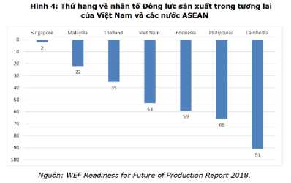
Trong nhóm các nước ASEAN, Singapore và Malaysia thuộc nhóm các quốc gia “Dẫn đầu” vềmức độsẵn sàng cho nền sản xuất trong tương lai, Thái Lan và Philippines nằmtrong nhóm “Độsẵn sàng cao do di sản” với cơ sởhiện tại khá mạnh nhưng vẫn phải đối mặt với những rủi ro tiềm ẩn trong
tương lai, còn Việt Nam thuộc nhóm “Sơ khai” cùng các nước Cambodia và Indonesiavới cơ sởhiện tại hạn chếvà rủi ro đáng kểtrong tương lai. Tuy nhiên,điểm sốcủa Việt Nam cũng đã khá gần với nhóm “Tiềm năng cao”.
Hình 2: Đánh giá vê mức độ sẵn sàng cho sản xuất trong tương lai của Việt Nam so với các nước ASEAN
Đông lưc của tương
lai sản xuất _
8
7.5 7
6.5 6
5.5 5
4.5 4
3.5 3
2.5
Tiềm năng
Dẩn đầu trên toàn cầu
Singapore * ♦ Mỹ
Australia
,Đức
New+
Zealand
Malaysia
4 Nhật Bản
Trung Quốc
Hàn Quốc
Việt Nam
In-doíi I
♦ Án Độ
* Phi-lip-pin
Thái Lan
e-sii
__♦__
Cam-pu-chia
Sơ khai
Độ sẵn sàng cao do di sản
2,5
3,5
4,5
5,5
3 6,5 7 7,5 8 8,5
9,5
Cơ cấu sản xuất hiên nay
Nguồn: WEF Readiness for Future of Production Report 2018.
Theo Báo cáo của WEF, so với các nước trong khu vực ASEAN, Việt Nam đứng thứ4 trong xếp hạng về“Động lực sản xuất” sau Singapore, Malaysia, Thái Lan (Xem hình 4). Tuy nhiên, điều này chưa đảm bảo sựsẵn sàng sản xuất trong tương lai bởi điểm sốcủa phần lớn các trụcột (4/6)trong chỉsốnàyvẫn ởmức rất thấp so với các nước khác. Trong đó, thứhạng vềcông nghệvà sáng tạocủa Việt Namđứng thứ90/100, xếp vịtrí cuối cùng trong nhóm các nước ASEAN (Xem bảng 4).Do đó, đểcó thểsẵn sàng cho cuộc CMCN4.0, đòi hỏi Việt Nam cần tiếp tục nỗlực hơn nữa trong việc cải thiện và nâng cao chất lượng nguồn nhân lực, tập trung phát triển và nâng cấp công nghệ.
Báng 4: Thứ hạng các yêu tô' "Động lực sản xuất" của Việt Nam và các nước ASEAN
 | Singapore | Malaysia | Thailand | Philippines | Vietnam | Indonesia | Cambodia
Cõng nghệ vá sáng tạo | 6 | 23 | 41 | 59 | 90 | 61 | 83
Nguồn nhân lực | 2 | 21 | 53 | 66 | 70 | 55 | 86
Thương mại và đầu tư | 1 | 7 | 20 | 69 | 13 | 61 | 79
Thế chế | 1 | 30 | 51 | 76 | 53 | 69 | 100
Nguồn lực bẽn vững | 56 | 60 | 49 | 69 | 87 | 94 | 90
MÔI trương | 14 | 17 | 28 | 45 | 39 | 15 | 75
Nguồn: WEF Readiness for Future of Production Report 2018.

Slide 25
Tuy nhiên, cũng có một vài điểm sáng trong Báo cáo của WEF, một sốchỉsốcủa Việt Nam đạt kết quả khả quan như: Chính phủ, đầu tư công nghệmới (31/100); Công ty đầu tư công nghệmới (50/100); Cấp bằng sáng chế(49/100); Số thuê bao điện thoại di động trên 100 dân (39/100); Chính phủquyết tâm và hành động(43/100). Đây có thểđược coi như là lợi thế để đẩy mạnh hơn nữa sự sẵn sàng của Việt Nam đối với CMCN 4.0.
3. Tác động của CMCN 4.0 đối với việc phát triển nguồn nhân lực:
Thếgiới đã trải qua ba cuộc CMCNvà đang trong giai đoạn CMCN 4.0. Nếu như CMCN lần thứnhất là cơ khí hóa với máy chạy bằng thủy lực và hơi nước, thì CMCN lần thứhai sửdụng động cơ điện và dây chuyền lắp đặp, sản xuất hàng loạt, tiếp đến là kỷnguyên máytính và tựđộng hóa trong CMCN lần thứba, và hiện nay là các hệthống liên kết thếgiới thực và ảocủa cuộc CMCN lần thứtư. Có thểtóm lược lại, CMCN 4.0 là sự hội tụ của một loạt các công nghệ mới xuất hiện dựa trên nền tảng kết nối và công nghệsốvà được ứng dụng trong nhiều lĩnh vực. Các công nghệ, lĩnh vựcmới có thểkểđến như: Internetkết nốivạn vật (IoT); Cơ sởdữliệu tập trung (Big data); Trí tuệnhân tạo (AI);Năng lượng tái tạo/ Công nghệsạch (Renewable energy/ Clean tech); Người máy (Robotics); Công nghệin 3D (3D printing); Vật liệu mới (graphene, skyrmions, bio-plastic,...); Blockchain; Kết nối thực ảo(Virtual/Augmented Reality); Thành phốthông minh (Smart cities);Công nghệmàng mỏng (Fintech); Các nền kinh tếchia sẻ(Shared economics); v.v.Khác với các cuộc cách mạng trước đó, CMCN 4.0 có sự khác biệt rất lớn về tốc độ, phạm vi và sự tác động. Cuộc cách mạng này có tốc độ phát triển và lan truyền nhanh hơn rất nhiều so với trước đó. Phạm vi của CMCN 4.0 diễn ra rộng lớn, bao trùm, trong tất cả các lĩnh vực, không chỉ trong sản xuất chế tạo mà trong cả dịch vụ, trong đó có dịch vụ công. CMCN 4.0 dự báo sẽ làm thay đổi toàn bộ hệ thống sản xuất, quản lý và quản trị trên toàn thế giới, tac động mạnh mẽtơi moi mạt đơi sông, kinh tê,chính trị,xãhội, nhà nước, chinh phu, doanh nghiẹ p, tổ chức, canhan,...Do đó, để duy trì lợi thế cạnh tranh, và có thể bắt kịpđượccác nước tiên tiến, các quốc gia, trong đó có Việt Nam đều đang tập trung phát triển và ứng dụng các thành tựu công nghệcủa CMCN 4.0. Cuộc cách mạng lần này tạo cơhội cho các nước đi sau, tuy nhiên cũng tạo ra nhiều thách thức đối vớinhững nước đi chậm.
3.1. Tác động về việc làm:
Mỗi cuộc CMCNdiễn ra đều dẫn tới thay đổi mạnh mẽvềcơ cấu nguồn nhân lực, việc làm. Và cũng giống như ba cuộc CMCNtrước đó, CMCN 4.0 có tiềm năng đem lại nhiều lợi ích cho người lao động thông qua việc tăng năng suất lao độngdẫn tới tăng thu nhập, nhiều sản phẩm, dịch vụ mới được ra đời giúp nâng cao chất lượng cuộc sống, và đặc biệt là việc mở cửa thị trường lao động, tạo ra nhiều việc làm mới.CMCN4.0 với sựxuất hiện của công nghệcao, máy móc thông minh, robot có trí tuệnhân tạo... sẽtác động làm thay đổi lớn đến thịtrường lao động và việc làm trên nhiều góc độkhác nhau. Cung-cầu lao động, cơ cấu lao động,và bản chất việc làm đều sẽbịảnh hưởng nghiêm trộng. Những lĩnh vực dựa vào lao động thủcông, những ngành nghềgắn với quá trình tựđộng hóa sẽ bị ảnh hưởng. Đặc biệt, những lĩnh vực như dệt may, da giày, điện tửhay những lĩnh vực mà chúng ta sửdụng nhiều lao động sẽlà những đối tượng bịảnh hưởngnhiều nhất.Chẳng hạn,đối với ngành dệt may, các thao tác như cắt, may thì máy móc đều

Slide 26
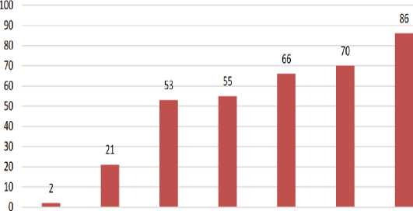
có thểthay thếđược. Công nghệ4.0 có thểlàm việc liên tục 24/24h, robot có thểthay thếđối với ngành lắp ráp điện tử, tư vấn, chăm sóc khách hàng sẽđược trảlời bằng robot tựđộng. Hay như trong lĩnh vực nông nghiệp, sẽcó robot nông nghiệp, người nông dân thay vì phảilàm việc trên cánh đồng thì giờđây sẽtrởthành những người quản lý ngay cánh đồng của mình. Như vậy, tác động của CMCN 4.0 đối với việc làm sẽlà sựdịch chuyển từ sản xuất thâm dụng lao động sang thâm dụng tri thức và thâm dụng công nghệ. Theo dự báo của Liên hợp quốc, sẽ có khoảng 75% lao động trên thế giới có thể bị mất việc làm trong vài thập niên tới. Còn một nghiên cứu khác của Tổ chức Lao động quốc tế (ILO), khoảng 56% số lao động tại 5 quốc gia Đông Nam Á đứng trước nguy cơ mất việc vì robot5.Trong đó, Việt Nam là một trong những nước chịu ảnh hưởng nhiều nhất từ CMCN 4.0. Cũng theo dự báo của Bộ Khoa học và Công nghệ, trong tương lai, một số ngành nghề ở Việt Nam sẽ biến mất do tác động của cuộc CMCN 4.06. Tuy nhiên, ở chiều hướng khác, tích cực hơn, CMCN 4.0 sẽ tạo thêm ngành nghề, việc làm mới mà người máy hay robot không thể đáp ứng được, điều đó đòi hỏi người lao động phải có kỹ năng, trình độ cao mới có thể đáp ứng được nhu cầu của xã hội. Theo dự báo, tới năm 2025, có tới 80% công việc sẽ là những công việc mới mà chưa từng có ở thời điểm hiện nay
3.2. Thách thức trong việc đào tạo phát triển nguồn nhân lực trong thời kỳ CMCN 4.0:
Bên cạnh những tác động to lớn mà CMCN 4.0 đem lại thì cũng có nhiều thách thức được đặt ra đối với các nước đang phát triển như Việt Nam, đặc biệt sẽ làm thay đổi mạnh mẽ cơ cấu lao động và thị trường lao động. Hệ thống tự động hóa sẽ thay thế dần lao động thủ công trong toàn bộnền kinh tế, sự chuyển dịch từ nhân công sang máy móc sẽ gia tăng sự chênh lệch giữa lợi nhuận trên vốn và lợi nhuận với sức lao động, điều này sẽ tác động đến thu nhập của lao động giản đơn vàgia tăng thất nghiệp. Số lượng công việc cần lao động chất lượng cao ngày càng gia tăng, phát sinh một thị trường việc làm ngày càng tách biệt: thị trường kỹ năng cao, thị trường kỹ năng thấp và dẫn đến gia tăng sự phân hóa, hoặc tạo ra nhu cầu việc làm hoàn toàn mới so với trước đây, do vậy cần có sự chủ động chuẩnbị trong việc đào tạo nguồn nhân lực, giáo dục nghề nghiệp phù hợp với nhu cầu thị trường.Theo Báo cáo về mức độ sẵn sàng cho nền sản xuất
trong tương lai 2018 của Diễn đàn kinh tế thế giới (WEF) công bố tháng 4/2018, Việt Nam thuộc nhóm các quốc gia chưa sẵn sàng cho cuộc CMCN 4.0, chỉ xếp thứ 70/100 về nguồn nhân lực (xem hình 5). So sánh với các quốc gia trong khu vực Đông Nam Á về chỉ số nguồn nhân lực, Việt Nam xếp sau Malaysia, Thái Lan, Philippines và chỉ xếp hạng gần tương đương Campuchia.
Hình 5: Thứ hạng về chỉ sô nguôn nhân lực Việt Nam vả các nước ASEAN
Singapore Malaysia Thailand Indonesia Philippines Viet Nam Cambodia
Nguồn: WEF Readiness for Future of Production Report 2018

Slide 27
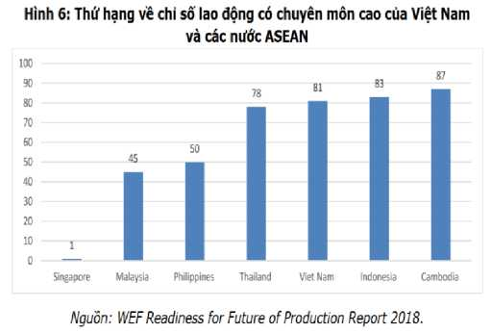
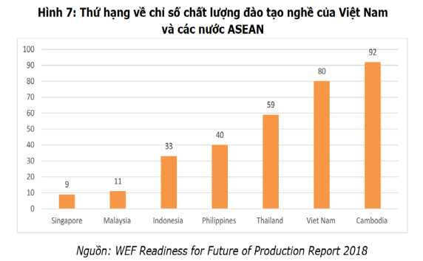
Trong CMCN 4.0 lần này, cơ hội dành cho tất cả mọi người là như nhau. Ai có năng lực ,có trình độ chuyên môn tốt, có kỹ năng và có thể tạo ra nhiều giá trị cho xã hội, người đó sẽ thành công. Đối với các trường đại học, CMCN 4.0 đòi hỏi phải đào tạo ra nguồn nhân lực có các kỹ năng mới và trình độ giáo dục cao hơn so với những thập kỷ trước, bởi thị trường đòi hỏi lao động có trình độ giáo dục và đào tạo cao hơn. Thực tế hiện nay, giáo dục đại học về tổng thể vẫn chưa đáp ứng nhu cầu của các nhà tuyển dụng.. Một trong những thách thức đặt ra đối với các quốc gia đang phát triển khi tiếp cận với CMCN 4.0 chính là nguồn nhân lực có tay nghềcao. TheosốliệutrongBáo cáo vềmức độsẵn sàng cho nền sản xuất trong tương lai 2018 của WEF,Việt Nam xếp hạng thuộc nhóm cuối trong bảng thứhạng vềlao động có chuyên môn cao, thứ 81/100 (xem hình 6) thậm chí xếp hạng sau Thái Lan và Philippintrong nhóm các nước ASEAN. Và cũng trong báo cáo này, thứ hạng về chất lượng đào tạo nghề của Việt Nam chỉ ở thứ 80/100, so với trong nhóm các nước ASEAN thì chỉ đứng trước Campuchia (92/100) (xemhình7).
CMCN 4.0 với những công nghệ mới, làm thay đổi nền tảng sản xuất, phát sinh thêm nhiều ngành nghề mới, đồng thời đặt ra những yêu cầu mới về năng lực nhân sự. Đây là một thách thức lớn đối với giáo dục đại học Việt Nam. Vì vậy, các trường đại học ở Việt Nam cần phải nhận thức được những thách thức này, từ đó, có chiến lược phù hợp cho việc phát triển khoa học, công nghệ, thay đổi phương thức đào tạo, đầu tư cơ sở vật chất để đào tạo ra nguồn nhân lực có chất lượng cao trong thời kỳ kỹ thuật số.
4. Kiến nghị chính sách
Việt Nam với trên 96 triệu dân và có nhiều lợi thếvềnguồn nhân lực như trình bày ởtrên. Với những lợi thếcủa mình, nguồn nhân lực này phải trởthành lợi thếcho sựphát triển kinh tế-xã hội. Tuy nhiên, thực tếchỉra rằng, sức cạnh tranh của nền kinh tếsẽrất yếu kém bởi một trong những nguyên nhân cơ bản là chất lượng của nguồn nhân lực thấp.
Chính sách phát triển nguồn nhân lực vừa phải mởrộng quy mô, đa dạng hóa loại hình và nâng cao chất lượng đào tạo nguồn nhân lực, vừa phải tạo điều kiện và môi trường làm việc tốt sửdụng có hiệu quảnguồn nhân lực đã được đào tạo, đảm bảo những người đã được đào tạo phát huy tối đa năng lực của mình, đồng thời, có cơ hội thường xuyên học hỏi, nâng cao năng lực làm việc của

Slide 28
mình. Trên cơ sởphân tíchnhững lợi thếvà chỉrõ hạn chếcủa nguồn nhân lực, bài viết đềxuất một sốkiến nghị nhằm nâng cao chất lượng nguồn nhân lực Việt Nam trong bối cảnh của cuộc CMCN 4.0 cụthểnhư sau:
4.1. Thiết kế lại chương trình đào tạo, đổi mới phương pháp dạy và học, nâng cao các kỹ năng mềm cho sinh viên
Đánh giá một cách khách quan cho thấy, hệthống đào tạo củanước ta còn tồn tại nhiều bất cập, cơ sởvật chất chưa đáp ứng với yêu cầu đào tạo, phương thức đào tạo vẫn theo kiểu cũ, thiếu tính tương tác, sựgắn kết với thực tiễn, học không đi đôi với hành, dẫn đến chất lượng nguồn nhân lực sau đào tạo chưa đáp ứngvới yêu cầu ngày càng cao của xã hội đặc biệt trong xu thếphát triển của CMCN 4.0. Do đó, cần sớm đổi mới chương trình, nội dung đào tạo đại học theo hướng tinh giản, hiện đại, thiết thực và phù hợp. Cải cách hệthống giáo dục, đào tạo, ưu tiên cho các ngành khoa học kỹthuật, đào tạo hướng nghiệp gắn với việc làm và theo nhu cầu của xã hội.Việc đào tạo cũng cần tiếp cận theo hướng đa ngành thay vì chuyên ngành như trước đây, đồng thời tăng cường sựphản biện của người học. Quản trịđại học cũng cần có sựthay đổi, ứng dụng công nghệthông tin vào hoạt động giảng dậy, nâng cao chất lượng đội ngũ giáo viên và cán bộquản lý.
Đặc biệt, trong thời kỳkỹthuật sốnhư hiện nay, các trường đại học cũng cần nghiên cứu, bổsung thêm các chuyên ngành đào tạo các nghề về ICT, blockchain, Trí tuệ nhân tạo (AI) để đáp ứng về nhu cầu nhân lực trong CMCN4.0.
Ngoài ra, một thực tếnữa cho thấy, lao động của Việt Nam vẫn hạn chếtrong việc sởhữu các kỹnăng mềm, trình độngoại ngữ, khảnăng làm việc nhóm, kỹnăng công nghệthông tin và khảnăng sáng tạo. Nhiều lao động dù đã qua đào tạo, nhưng khi làm việc vẫn chưa đáp ứng được yêu cầu khiến người sửdụng lao động mất thời gian đào tạo lại. Do đó, một giải pháp đưa ra đó là cần trang bịcác kỹnăng mềm cho sinh viênngay từtrong nhà trường, bằng cáchđưa kỹnăng mềm vào trong chương trình đào tạo và chuẩn đầu ra cho sinh viên. Không những thếcần khuyến khích và đẩy mạnh việc tựhọc của sinh viên, tăng cường việc dạy thực tiễn từcác chuyên gia, doanh nhân...không chỉ 100% kiến thức là giáo viên giảng dạy.
4.2. Tạo mối liên kết giữa nhà trườngvà doanh nghiệp
Trong kỷnguyên số4.0 sẽrất hiệu quảkhi sinh viên được vừa học, vừa làm trong môi trường thực tế. Tuy nhiên, hiện rất ít công ty có chiến lược nuôi dưỡng nguồn nhân lực ngay từnăm thứ2, thứ3 và có kếhoạch cho sinh viên vào làm linh hoạt. Và ngược lại, các trường cũng chỉtập trung vào công tác đào tạo chứchưa quan tâm nhiều đến việc hợp tác với doanh nghiệp. Giữa các doanh nghiệp với các trường đại học cũng như các cơ sởđào tạo thiếu cơ chếphối hợp chặt chẽ, doanh nghiệp phải là nơi đặt hàng cho các trường đại học vềnhu cầu nhân lực, tuy nhiên, vấn đềnày ởViệt Nam chưa được thực hiện tốt, dẫn đến trường hợp nhân lực vừa thừa nhưng lại vừa thiếu. Do đó, cần tập trung gắn kết hoạt động đào tạo của nhà trường với hoạt động sản xuất của doanh nghiệp thông qua các mô hình liên kết đào tạo giữa nhà trường và doanh nghiệp,hình thành các trung tâm đổi mới sáng tạo tại các trường gắn rất chặt với doanh nghiệp. Ngoài ra,có

Slide 29
thểđẩy mạnh việc hình thành các cơ sởđào tạo trong doanh nghiệp đểchia sẻcác nguồn lực chung, từđó hai bên cùng chủđộng nắm bắt và đón đầu các nhu cầu của thịtrường lao động.
4.3. Nâng cao chất lượng của các vườn ươm công nghệ
Nhà nước cần có chính sách hỗtrợhình thành và phát triển các vườn ươm khởi nghiệp đổi mới sáng tạo trong các trường đạihọc đào tạo vềcông nghệ, tạo hệsinh thái cho các doanh nghiệp khởi nghiệp đổi mới sáng tạo. Thúc đẩy quá trình hợp tác quốc tếtrong nghiên cứu phát triển và chuyển giao công nghệ. Ngoài ra, cần tiếp tục đẩy mạnh quá trình hoạt động và phát triển của các khu công nghiệp, khu công nghệcao; ưu tiên tài trợcho các tổchức, cá nhân có công trình khoa học -công nghệxuất sắc.
4.4. Đổi mới cơ chế quản lý nhà nước đối với dạy nghề theo nhu cầu của thị trường và yêu cầu cụ thể của người sử dụng lao động:
- Nghiên cứu xây dựng bộtiêu chuẩn vềkỹnăng tối thiểu cần có của các loại nghềnghiệp theo yêu cầu của người sửdụng lao động; trên cơ sởđó, khuyến khích và tạo điều kiện đểcác hội, hiệp hội nghềnghiệp tựxây dựng bộtiêu chuẩn nghềnghiệp áp dụng cho các thành viên theo hướng áp dụng bộchuẩn nghềnghiệp ởmức trung bình trong khu vực; hướng dẫn các trường, trung tâm và tổchức dạy nghềxây dựng xây dựng các chương trình và cách thức đào tạo đáp ứng các yêu cầu nói trên.
- Thực hiện đấu thầu hoặc chỉđịnh thầu cung cấp dịch vụđào tạo lao động trong các chương trình hỗtrợđào tạo nghềtheo yêu cầu của doanh nghiệp, người sửdụng lao động; khuyến khích, tạo thuận lợi đểdoanh nghiệp và các tổchức đào tạo thực hiện hợp tác và hỗtrợlẫn nhau trong đào tạo, nâng cao kỹnăng cho lao động của doanh nghiệp.
- Thực hiện hỗtrợkinh phí đào tạo cho các trường, tổchức đào tạo nghềtheo kết quảđầu ra, như sốhọc viên được đào tạo theo nhu cầu cụthểcủa doanh nghiệp, sốhọc viên tốt nghiệp đạt chuẩn nghềtheo mức trung bình của khu vực, sốhọc viên tốt nghiệp có được việc làm trong 6 tháng kểtừkhi tốt nghiệp,.v.v...-Khuyến khích doanh nghiệp, nhất là các doanh nghiệp quy mô lớn, tựđào tạo lao động phục vụnhu cầu của bản thân, của các doanh nghiệp bạn hàng, đối tác và các doanh nghiệp có liên quan khác.

Slide 30
***Tài Liệu Tham Khảo***
1. Báo cáo Điều tra Lao động việc làm quý 4/2017, Tổng cục Thống kê.
2. Báo cáo Chỉsốnăng lực cạnh tranh cấp tỉnh (PCI) 2017, Phòng Thương mại và Công nghiệp Việt Nam (VCCI).
3. Báo cáo Doing Business 2018, Ngân hàng Thếgiới.
4. Báo cáophát triểnChính phủđiện tửnăm2018, Liên hợp quốc.
5. Báo cáo vềxếp hạng chỉsốđổi mới sáng tạo toàn cầu (GII) 2018, Tổchức Sởhữu trí tuệthếgiới (WIPO).
6. Báo cáo vềSựsẵn sàng cho nền sản xuất tương lai 2018, Diễn đàn kinh tếthếgiới (WEF).
7. Báo cáo đánh giá mức độsẵn sàng của ASEAN đối với CMCN4.0, Ban Thư ký ASEAN.
8. Các đường link tham khảo: https://danso.org/viet-nam/
http://www.nhandan.com.vn/khoahoc/item/36367602-chuan-bi-nguon-nhan-luc-chat-luong-cao-dap-
ung-%E2%80%9Csan-choi%E2%80%9D-4-0.html
http://tapchitaichinh.vn/nghien-cuu-trao-doi/nhieu-thu-thach-cho-nguoi-lao-dong-thoi-40-140389.html
https://www.most.gov.vn/vn/tin-tuc/14092/nguon-nhan-luc-chat-luong-cao--san-sang-truoc-cach-
mang-cong-nghiep-4-0.aspx
http://baodauthau.vn/doanh-nghiep/nguon-nhan-luc-40-co-hoi-va-thach-thuc-69031.html
http://tapchitaichinh.vn/nghien-cuu--trao-doi/trao-doi-binh-luan/nang-cao-chat-luong-nguon-nhan-luc-viet-nam-trong-cuoc-cach-mang-cong-nghiep-40-147363 .html
http://hvcsnd.edu.vn/nghien-cuu-trao-doi/dai-hoc-40/cuoc-cach-mang-cong-nghiep-4-0-la-gi-4319 https://vi.wikipedia.org/wiki/L%E1%BA%ADp tr%C3%ACnh m%C3%A1y t%C3%ADnh http://www.thanhlamit. com/2018/05/cach-mang- 10-20-30-40.html
https://www.3c.com.vn/trang-chu/tin-tuc/ban-tin-cong-nghe/cach-mang-cong-nghiep-4-0-la-gi-no-se-
anh-huong-the-nao-den-viet-nam--.aspx

